Slide 1
역사 / 주진오
문명의 형성과 고조선의 성립
인류의 기원과 선사 문화

Slide 2
인류의 기원과
선사 문화
인류의 발생과 구석기 시대
신석기 시대의 생활

Slide 3
학 습 목 표
구석기 시대 도구의 발달 과정을 알 수 있다.
구석기 시대의 생활 모습을 설명할 수 있다.

Slide 4


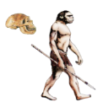
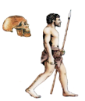
인류의 기원과 선사 문화
p.16
인류의 발생과 구석기 시대
인류의 출현과 진화
직립 보행
도구 사용
언어와
불의 사용
오스트랄로피테쿠스
아파렌시스
호모 에렉투스
시체 매장
(사후 세계 관심)
현재 인류의
조상으로 생각
호모 네안데르탈시스
호모 사피엔스

Slide 5
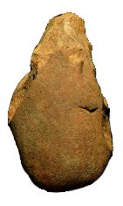
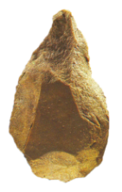
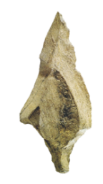
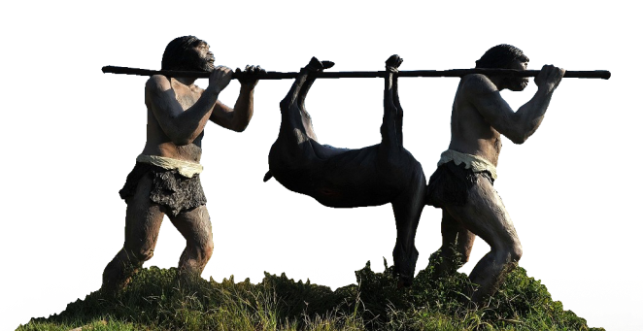
인류의 기원과 선사 문화
p.17
인류의 발생과 구석기 시대
구석기 시대의 생활
도구: 뗀석기 사용
경제 생활: 채집 및 사냥
▲ 찍개와 주먹도끼, 슴베찌르개

Slide 6
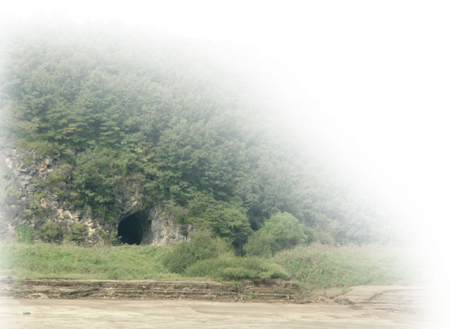
인류의 기원과 선사 문화
p.17
인류의 발생과 구석기 시대
구석기 시대의 생활
주거 생활: 이동 생활
동굴이나 바위 그늘, 강가의 막집
◀ 단양 금굴 구석기 유적(충북 단양)

Slide 7
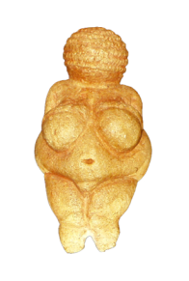
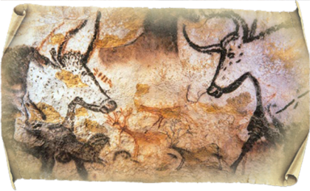
인류의 기원과 선사 문화
p.17
인류의 발생과 구석기 시대
구석기 시대의 생활
종교 · 예술:
다산과 사냥감의 번성을 기원하는 조각상,
동굴 벽화(라스코 동굴 벽화, 알타미라 동굴 벽화 등)
▲ 빌렌도르프의 비너스
(오스트리아 자연사 박물관)
▲ 라스코 동굴 벽화
(프랑스 도르도뉴)

Slide 8
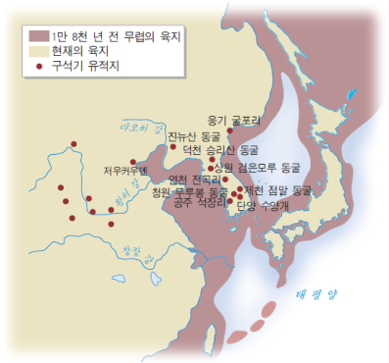
인류의 기원과 선사 문화
p.18
인류의 발생과 구석기 시대
우리나라의 구석기 문화
만주와 한반도의 구석기 시대: 약 70만 년 전
유적지:
공주 석장리
연천 전곡리
평북 상원 검은모루 동굴 등 전국적 분포
▲ 빙하기의 동아시아 및 구석기 유적지

Slide 9
스스로 정리하기
인류의 발생과 구석기 시대
구석기 시대 사람들은 돌을 떼어 내어 만든 뗀석기를 사용하였다.
뗀
석
기

Slide 10
스스로 정리하기
인류의 발생과 구석기 시대
한반도의 대표적인 구석기 유적으로는 상원 검은모루 동굴, 공주 석장리 유적 등이 있다.
검
은
모
루

